Slide 1

AI 워크샾
임도형
로완 CTO

Slide 2
임도형
연세대학교 전자공학과, 인지과학 석박사 수료, AI 전공
SW 솔루션 개발 15년
딥러닝 실무 7년
현재 디지털치료제 로완 CTO

Slide 3
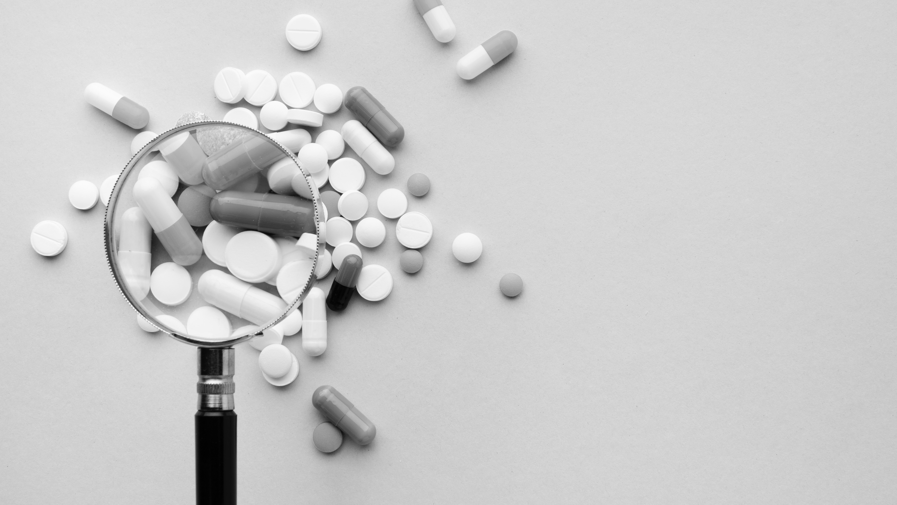
딥러닝 개요

Slide 4
딥러닝 핵심 능력
입력과 출력 간의 관계를 학습한다.
입출력 데이터 쌍만 있으면

Slide 5
함수
함수
입력
출력

Slide 6
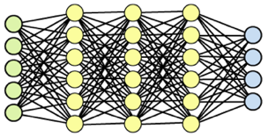

함수
DNN
입력
출력

Slide 7

학습
DNN
0(고양이)

Slide 8
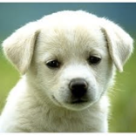
학습
DNN
1(강아지)

Slide 9

학습
DNN
0(고양이)

Slide 10

학습
DNN
1(강아지)

Slide 11
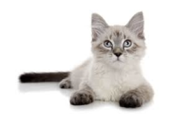
학습이 되면
DNN
?
처음 보는 입력이라도 출력을 낸다. 의미 있는.

Slide 12
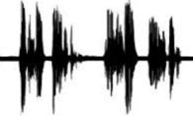
딥러닝 입출력 예
DNN
“안녕하세요”
음파

Slide 13
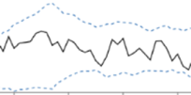
딥러닝 입출력 예
DNN
정상/비정상
시스템 데이터

Slide 14
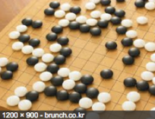
딥러닝 입출력 예
DNN
다음 수

Slide 15
딥러닝 입출력 예
DNN
“hello”
“안녕하세요”
영어
한국어

Slide 16
딥러닝 입출력 예
DNN
사과
크기/색깔
익음/안익음

Slide 17
딥러닝 입출력 예
DNN
x
x²

Slide 18
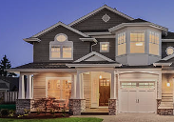
딥러닝 입출력 예
DNN
집값

Slide 19
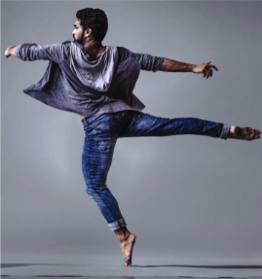
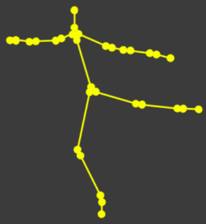
딥러닝 입출력 예
DNN

Slide 20
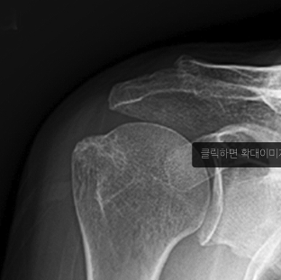
딥러닝 입출력 예
DNN
골절 여부

Slide 21
딥러닝 입출력 예
DNN
“의학적 장애 혹은 질병을 예방, 관리, 치료하기 위해”
“환자에게”

Slide 22
ChatGPT

Slide 23
학습 데이터
위키피디아, 온라인상의 text, e-book, 저널, Reddit, 논문.
GPT-3의 경우 735GB

Slide 24
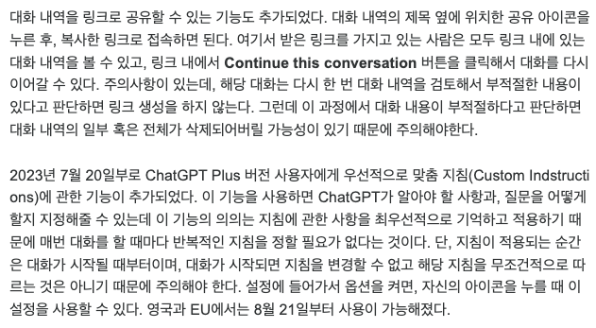
ChatGPT 학습

Slide 25
ChatGPT 학습

Slide 26
ChatGPT 학습
2023년 7월 20일부로 ChatGPT Plus 버전 사용자에게 우선적으로

Slide 27
ChatGPT 학습
2023년 7월 20일부로 ChatGPT Plus 버전 사용자에게 우선적으로
맞춤

Slide 28

ChatGPT 학습
2023년 7월 20일부로 ChatGPT Plus 버전 사용자에게 우선적으로
맞춤

Slide 29
ChatGPT 학습

Slide 30
ChatGPT 학습
버튼을 클릭해서 대화를 다시 이어갈 수 있다. 주의사항이 있는데, 해당 대화는 다시 한 번 대화
내역을

Slide 31
ChatGPT 학습
버튼을 클릭해서 대화를 다시 이어갈 수 있다. 주의사항이 있는데, 해당 대화는 다시 한 번 대화
내역을

Slide 32
ChatGPT 학습
xc
맞춤 지침(Custom Indstructions)에 관한 기능이 추가되었다. 이 기능을
사용하면

Slide 33
ChatGPT 학습
때문에 매번 대화를 할 때마다 반복적인 지침을 정할
필요가

Slide 34
ChatGPT 응답 시에는
ChatGPT의 학습데이터 구성은?

Slide 35
ChatGPT 응답 시에는
ChatGPT의 학습데이터 구성은?
GPT-3.5

Slide 36
ChatGPT 응답 시에는
ChatGPT의 학습데이터 구성은?
GPT-3.5

Slide 37
ChatGPT 응답 시에는
ChatGPT의 학습데이터 구성은?
GPT-3.5
아키텍처를

Slide 38
ChatGPT 응답 시에는
ChatGPT의 학습데이터 구성은?
GPT-3.5 아키텍처를

Slide 39
ChatGPT 응답 시에는
ChatGPT의 학습데이터 구성은?
GPT-3.5 아키텍처를
기반으로

Slide 40
ChatGPT 응답 시에는
ChatGPT의 학습데이터 구성은?
GPT-3.5 아키텍처를 기반으로

Slide 41
ChatGPT 응답 시에는
ChatGPT의 학습데이터 구성은?
GPT-3.5 아키텍처를 기반으로
한

Slide 42
ChatGPT 응답 시에는
ChatGPT의 학습데이터 구성은?
GPT-3.5 아키텍처를 기반으로 한

Slide 43
ChatGPT 응답 시에는
ChatGPT의 학습데이터 구성은?
GPT-3.5 아키텍처를 기반으로 한
모델로

Slide 44
ChatGPT 응답 시에는
ChatGPT의 학습데이터 구성은?
GPT-3.5 아키텍처를 기반으로 한
모델로

Slide 45
ChatGPT 응답 시에는
ChatGPT의 학습데이터 구성은?
GPT-3.5 아키텍처를 기반으로 한
모델로
,

Slide 46
ChatGPT 응답 시에는
ChatGPT의 학습데이터 구성은?
GPT-3.5 아키텍처를 기반으로 한
모델로,

Slide 47
ChatGPT 응답 시에는
ChatGPT의 학습데이터 구성은?
GPT-3.5 아키텍처를 기반으로 한
모델로,
OpenAI가

Slide 48
ChatGPT 응답 시에는
ChatGPT의 학습데이터 구성은?
GPT-3.5 아키텍처를 기반으로 한
모델로, OpenAI가

Slide 49
ChatGPT 응답 시에는
ChatGPT의 학습데이터 구성은?
GPT-3.5 아키텍처를 기반으로 한
모델로, OpenAI가
수많은

Slide 50
출력 내용은
주어진 입력에 대하여 학습된 모델이 그럴 듯한 한 단어를 고른다.

Slide 51
분류 문제
DNN
0

Slide 52
분류 문제
DNN
1

Slide 53
분류 문제
DNN
0

Slide 54
분류 문제
DNN
1

Slide 55
그럴 듯한 분류 결과
DNN
0.0013
0 : 고양이
1 : 강아지

Slide 56
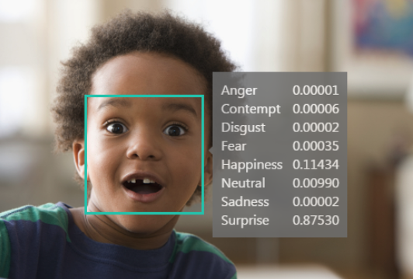
분류와 신뢰도
정답을 모른다.
최고 출력값의 것을 고른다.

Slide 57
근거 없는 대답
ChatGPT는 기억하지 못한다.
최고 출력값의 것을 고를 뿐이다.
hallucination의 원인
...
...
자동차 0.000000120
책 0.000083114
논문 0.000002523
우산 0.000000001
…
…
ChatGPT의 학습데이터 구성은?
GPT-3.5 아키텍처를 기반으로 한
모델로, OpenAI가 수많은 웹 페이지,

Slide 58
인공지능, 머신러닝, 딥러닝

Slide 59
인공지능(AI; Artificial Intelligence)
사람이 아닌 기계가 알아서 하면 인공지능이다.
전문가의 지식을 기반으로 하거나(전문가 시스템)
혹은 데이터를 기반으로 하거나(머신러닝)

Slide 60
머신러닝(ML; Machine Learning)
인공지능의 한 분야
데이터에서 가치를 찾아내는 것
아주 다양한 방법이 있다.
SVM, 의사결정트리, Random Forest, Bayesian, K-Means Clustering, K-NN, Neural Network
작업 : 회귀분석(regression) 혹은 분류(classification)

Slide 61
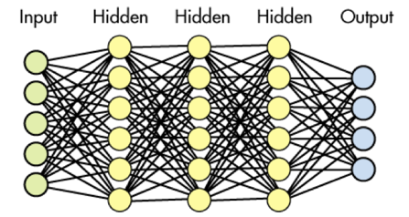
딥러닝(DL; Deep Learning)
신경망(NN; Neural Network)을 사용한 머신러닝 방법

Slide 62
AI, ML, DL
인간이 고안한 알고리즘이건 기계가 학습한 알고리즘 이건, 기계가 스스로 처리하면 AI
데이터를 기반으로 하면 ML
그중 신경망을 사용하는 것이 DL
서로 다르지만, 그냥 AI = ML = DL 이라 부른다.

Slide 63
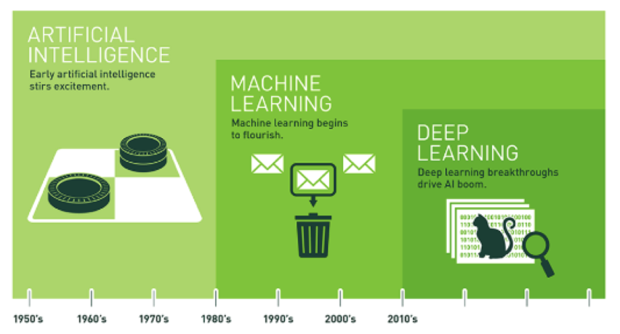
AI, ML, DL

Slide 64
머신러닝 vs 딥러닝
딥러닝은 단점이 크다. 비싸다.
데이터가 많이 필요. 데이터 구축 비싸고, 계산 비용 비싸고
이미 해법이 있는 문제는 머신러닝으로
큰 비용을 투자하더라도 문제 해결하면 큰 가치가 있는 경우에는 딥러닝으로

Slide 65
딥러닝, LLM
딥러닝으로 언어 데이터를 대상으로 한 연구가 있었다.
Transformer라는 혁신저인 모델이 있었고,
이를 아주 크게 했더니 놀라운 결과가.
Large Language Model

Slide 66
LLM, 생성형 AI(GenAI)
단어를 연속적으로 예측했더니 문장이 출력(생성)됨
비슷한 시기에 영상AI에서도 영상 생성이 개발됨.
텍스트, 영상, 음악 생성

Slide 67
DTx와 AI

Slide 68
의료 임상에 적용된 AI
의료 영상 분석 (약 35%)
질병 진단 및 예측 (약 25%)
임상 의사결정 지원 (약 20%)
환자 모니터링 및 관리 (약 15%)
질병 발생 예측 (약 5%)
대부분 진단 AI 혹은 질병 발생 예측 AI

Slide 69
치료 AI의 필요성
디지털 치료기기(DTx)는 개인 맞춤형 치료가 필수

Slide 70
DTx + AI의 현황
DTx와 AI가 동시에 들어간 논문 전수 조사(2024년 9월) : 23편
구체적인 AI기술이 언급된 논문 없다.
전세계적으로 DTx를 위한 AI 연구가 거의 없다.

Slide 71
순환 의존 관계
DTx
data
AI

Slide 72
로완 상황

Slide 73
MEET
MEET
MEET : 디지털 컨텐츠 사용이 경도인지장애에 효과가 있다는 연구과제

Slide 74
MEET - Data
MEET
data

Slide 75
MEET - Data - AI
MEET
data
AI

Slide 76
슈퍼브레인
data
슈퍼브레인
AI

Slide 77
슈퍼브레인
data
슈퍼브레인
AI

Slide 78
슈퍼브레인
data
슈퍼브레인
AI

Slide 79
선순환 체계 구축
DTx
data
AI

Slide 80
DTx 치료 라이프 사이클

Slide 81
DTx 사용 흐름
...
...
......
U
M₀
C
F
C
F
M₁
C
F
M_{n}
M_{f}
M : 환자 질환 상태
ex) MMSE, RBANS, THI, PHQ9
U : 환자의 모든 정보
ex) 나이, 성별, 교육 연수, 이전 치료 기록, 의사의 의견
C : 치료 컨텐츠의 모든 정보
ex) 인지 게임, 운동 따라하기, 음원, 긍정 메시지, 교육 동영상, 치료 대화
F : 컨텐 사용 후의 피드백
ex) 게임 점수, 느낌, 운동 평가, IoT 데이터, EGG, 맥박, 사용자 일기
얼굴에서 탐지된 감정

Slide 82
DTx에서 AI의 역할
AI모델의 예측 대상
...
...
...
U
M₀
C
F
C
F
M₁
C
F
Cq
M_{f}
현재 환자에게 제시할 Cq를 찾아내는 것
M_{f}를 개선할 수 있는

Slide 83
로완의 연구 - CDLD

Slide 84
잠재 값을 찾자
잠재 값과 관측된 값
모든 데이터는 물리적 장치로 관측된 값이다.
누락, 잡음, 왜곡
대상의 진짜값을 찾을 수 있다면 크게 도움이 될 것이다.
감기 환자의 내적인 상태
경도인지장애 환자의 내적인 상태

Slide 85
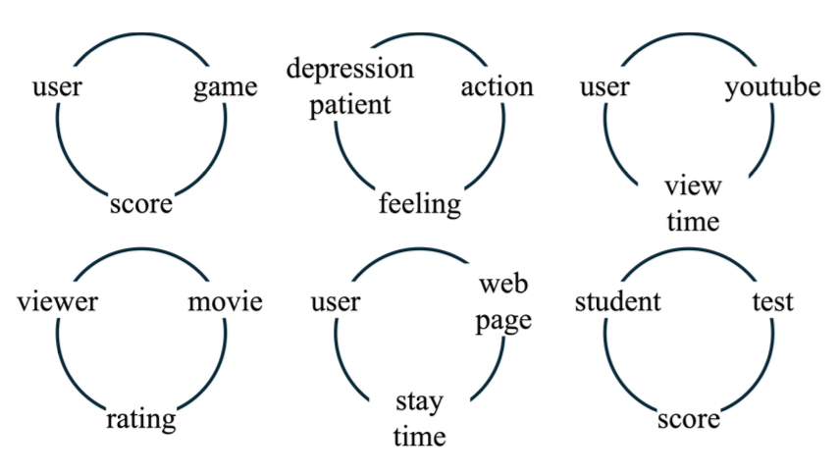
두 엔티티의 잠재값과 상호작용 결과
2개의 엔티티간의 상호작용 결과로 각 엔티티의 잠재값을 찾는다.

Slide 86
잠재값들로 상호작용 결과를 예측
두 엔티티의 잠재값을 찾은 후, 그 잠재값으로 상호작용 결과를 예측 하자.
학생의 수학 역량을 찾고, 문제의 난이도를 찾고. 점수를 예측
감기 환자의 감기 정도를 찾고, 약의 효과 정도를 찾고, 복용 결과를 예측
환자의 계산력 정도를 찾고, 인지 게임의 계산력 난이도를 차고, 점수를 예측

Slide 87
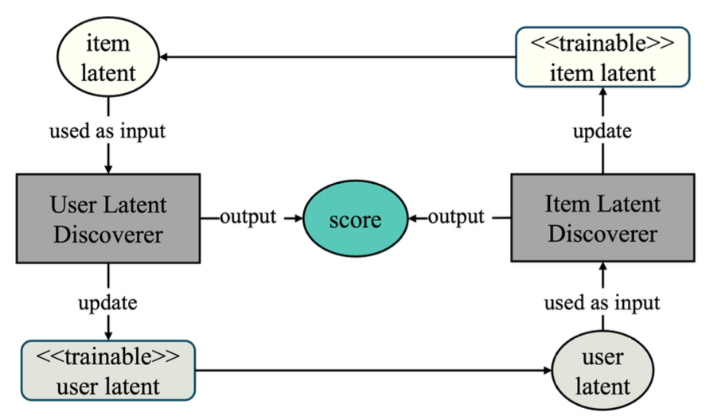
CDLD
Cyclic Training of Dual DNN for Latent Discovering

Slide 88
사용된 데이터
MovieLens100K
영화와 시청자, 그리고 영화 별점
시청자의 내적인 상태(영화에 대한 취향?)
영화의 내적인 상태(영화의 ???)
시청자의 내적 상태와 영화의 내적 상태에 의해 별점이 결정됨.
이러한 Latent Trait를 찾아서 별점을 예측함

Slide 89
Dex를 위해 개발
식약처 허가를 위한 Dex를 위해 자체 개발됨
개인맞춤형 치료가 가능하도록
MEET 데이터를 기반으로 개발

Slide 90
Dex에 적용
환자와 인지게임, 그리고 게임 점수
640개 컨텐츠(64개 게임 x 10개 레벨)에 대하여 특정 환자의 점수를 예측
점수로 정렬하여 환자별 리스트를 작성
인지게임 점수에 따라 다음 인지게임을 선택

Slide 91
성능
치료AI에 대한 벤치마킹이 현재 없다.
가장 유사한 추천시스템 벤치마킹에서 내부 평가로 global 3위의 성능 확보
내년 1월 까지 global top 목표로 연구 중

Slide 92
확장성
2개의 엔티티와 상호작용 결과의 관계가 있다면 적용가능.
의료가 아니더라도.

Slide 93
상태
제출 이후 피어 리뷰 완료됨.
IEEE Access 타깃

Slide 94
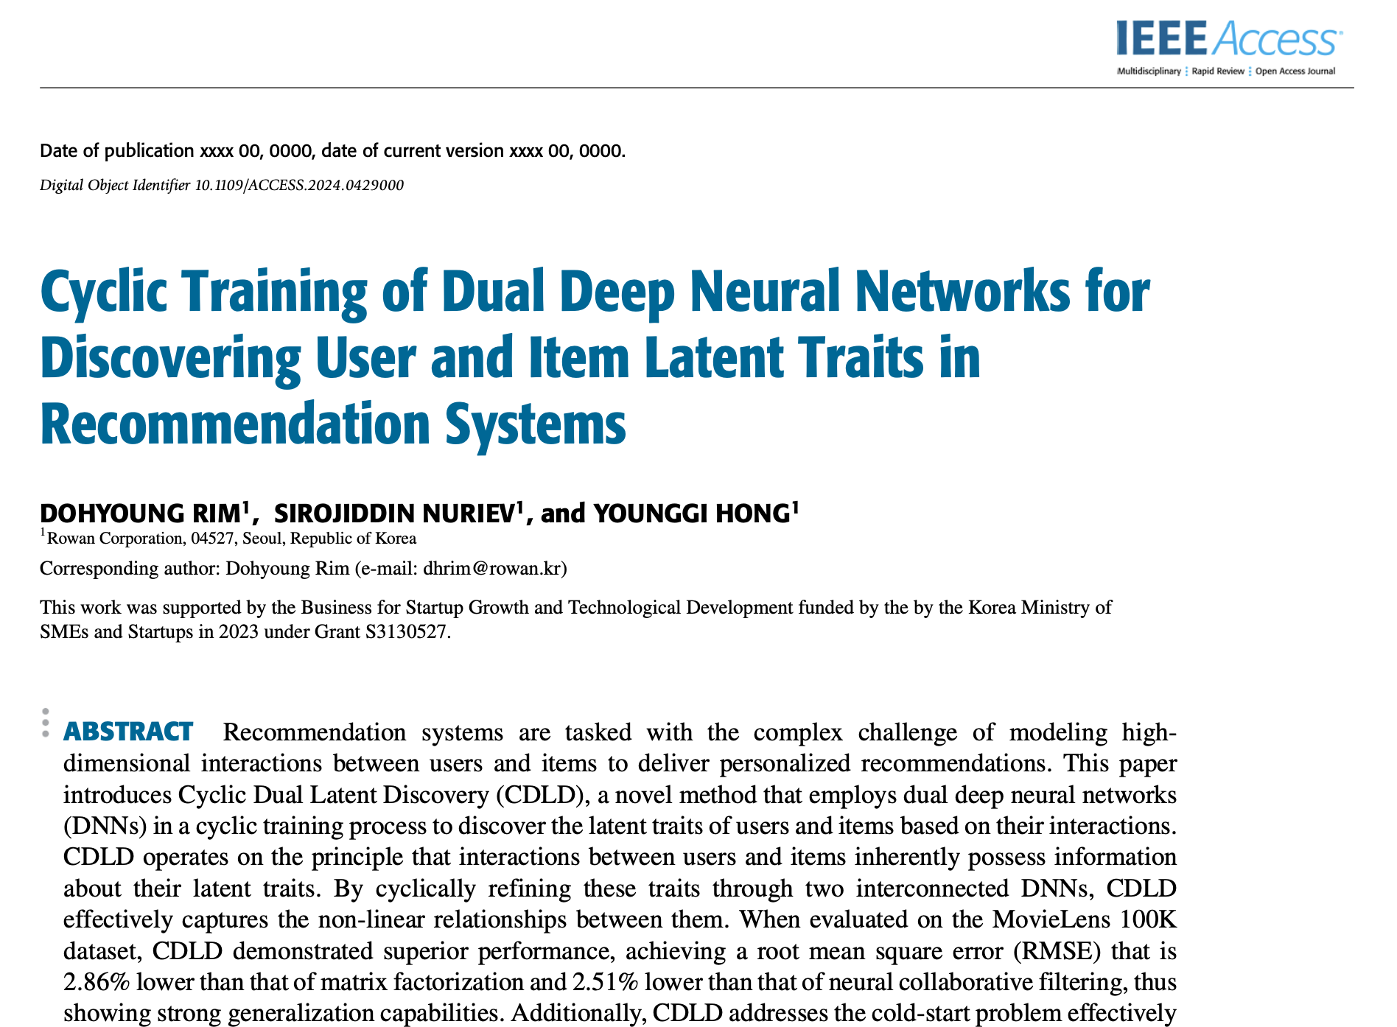

Slide 95
연구 가치
실제 DTx에 적용 가능한 새로운 AI 모델

Slide 96
로완의 연구 – CDLD + MEET

Slide 97
CDLD 모델을 MEET 데이터에 적용
CDLD에 실 MEET 임상데이터를 사용
특정 환자에 대한 특정 인지 게임의 점수를 예측

Slide 98
상태
실험을 위한 데이터와 코드 준비는 완료됨
실험에 착수하지는 않음
MEET 논문 발표를 기다려 왔다.
논문 작성 작업 진행되지 않음

Slide 99
연구 가치
실제 임상데이터에 적용한 구체적인 치료AI

Slide 100
로완의 연구 – CDLD + MIRT + MEET

Slide 101
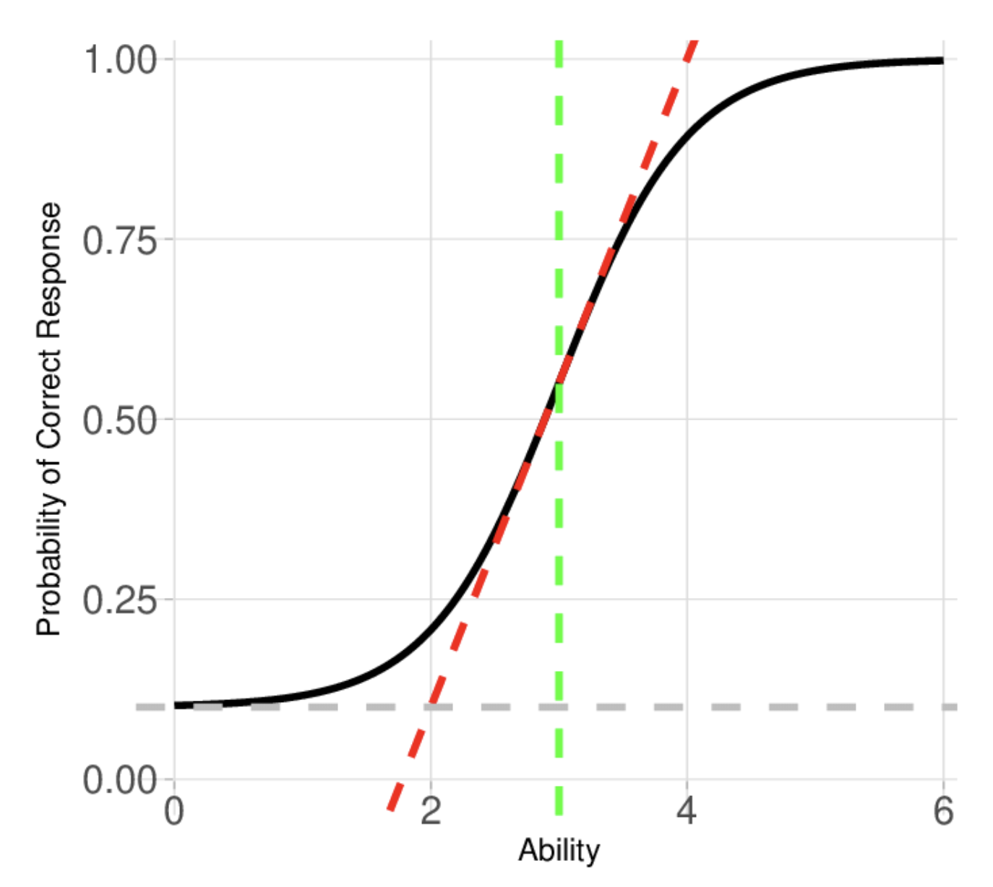
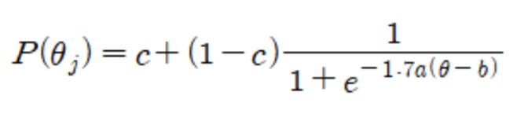
IRT(Item Response Theory)
교육에서는 널리 사용

Slide 102
인지게임과 점수
계산력 게임 점수
계산력

Slide 103
CDLD의 잠재값과 IRT의 ability
아주 유사하다.
환자의 잠재적인 상태(latent trait)를 찾는 것과 능력(ability)을 찾는것

Slide 104
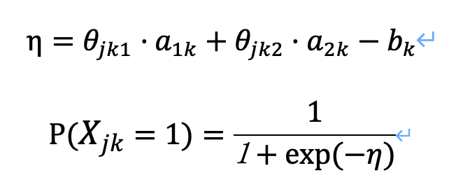
MIRT
Multi IRT
복수의 능력치(theta)를 사용

Slide 105
CDLD를 MIRT에 적용하자
CDLD를 사용하여 특정환자의 ability(=latent trait)를 찾자.
2개의 ability
그리고 그 값을 사용하여 게임 점수를 예측하자.

Slide 106
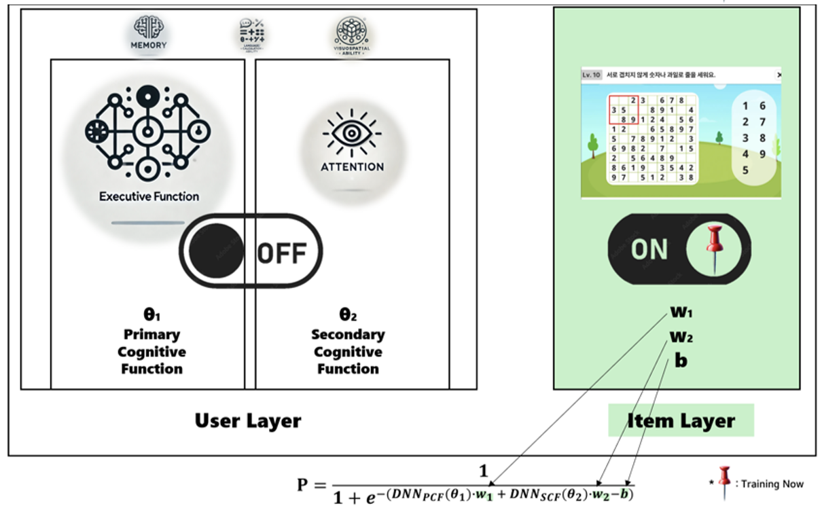
전체 구조
CDLD
MIRT

Slide 107
사용 데이터
MEET 데이터
주영역, 부영역이 동일한 게임들을 그룹핑하여 학습에 사용

Slide 108
찾아진 ability
CDLD를 사용하여 주 ability, 부 ability를 구한다.
주 ability, 부 ability를 MIRT입력으로 점수를 예측한다.

Slide 109
상태
실험완료, 초안 작성 후 proof reading 의뢰한 상태.
MEET 논문 발표를 기다려 왔다.
NEJM AI 타깃.

Slide 110
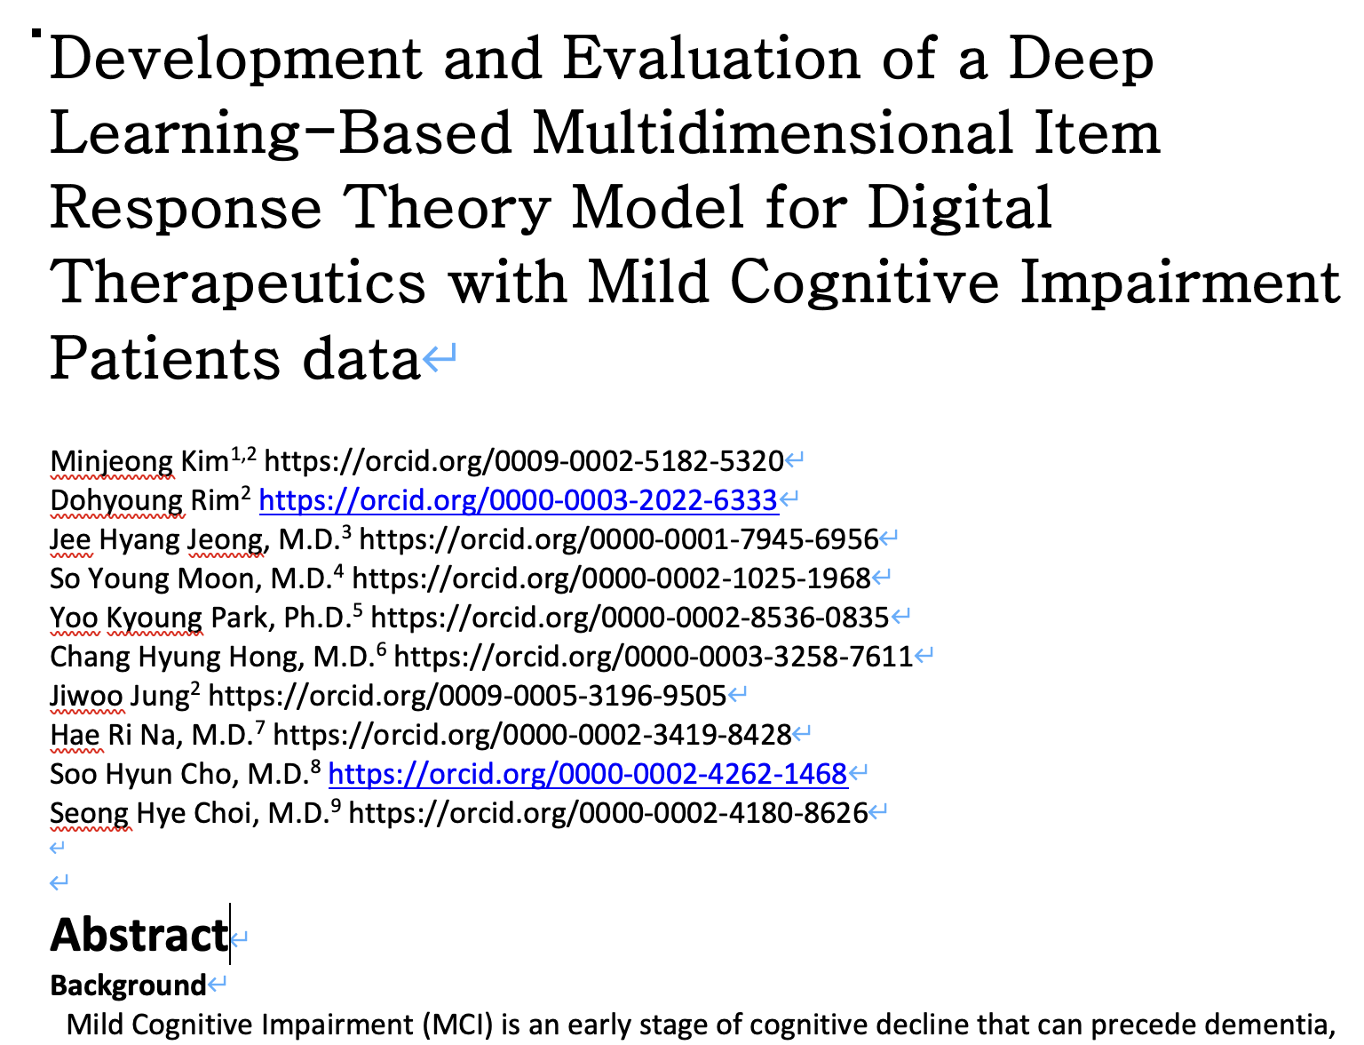

Slide 111
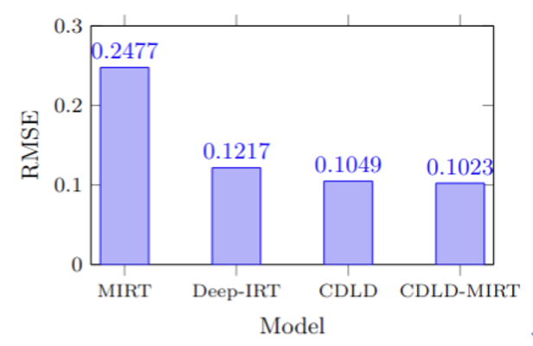
연구 가치
일반 MIRT, CDLD보다 개선된 예측
인지경도장애 환자의 특정 영역의 능력치 예측
해석 가능한 ablity. 계산력 0.8, 기억력 0.7

Slide 112
로완의 연구 – CDLD + MIMIC

Slide 113
로완의 연구 – DPO

Slide 114
DTx에 적용될 AI의 기능 정의
...
...
......
U
M₀
C
F
C
F
M₁
C
F
M_{n}
M_{f}
M : 환자 질환 상태
ex) MMSE, RBANS, THI, PHQ9
U : 환자의 모든 정보
ex) 나이, 성별, 교육 연수, 이전 치료 기록, 의사의 의견
C : 치료 컨텐츠의 모든 정보
ex) 인지 게임, 운동 따라하기, 음원, 긍정 메시지, 교육 동영상, 치료 대화
F : 컨텐 사용 후의 피드백
ex) 게임 점수, 느낌, 운동 평가, IoT 데이터, EGG, 맥박, 사용자 일기
얼굴에서 탐지된 감정

Slide 115
DPO(Dynamic Personalized Optimization)
DTx의 AI는
치료가 진행되면서(Dynamic)
개인 맞춤형(Personalized) 치료에
최적화(Optimization) 할 수 있어야 한다.

Slide 116
DPO 의미
DTx에 적용되기 위한 AI의 기능을 정의
질환의 종류, DTx의 종류, 컨텐츠의 종류에 무관함

Slide 117
상태
2023년 6월에 특허 출원함
논문의 구조와 섹션 내용 작성함.
TODO
예시(Dex)
discussion
그림 추가
1월 중에 투고 목표
NEJM AI 타깃

Slide 118
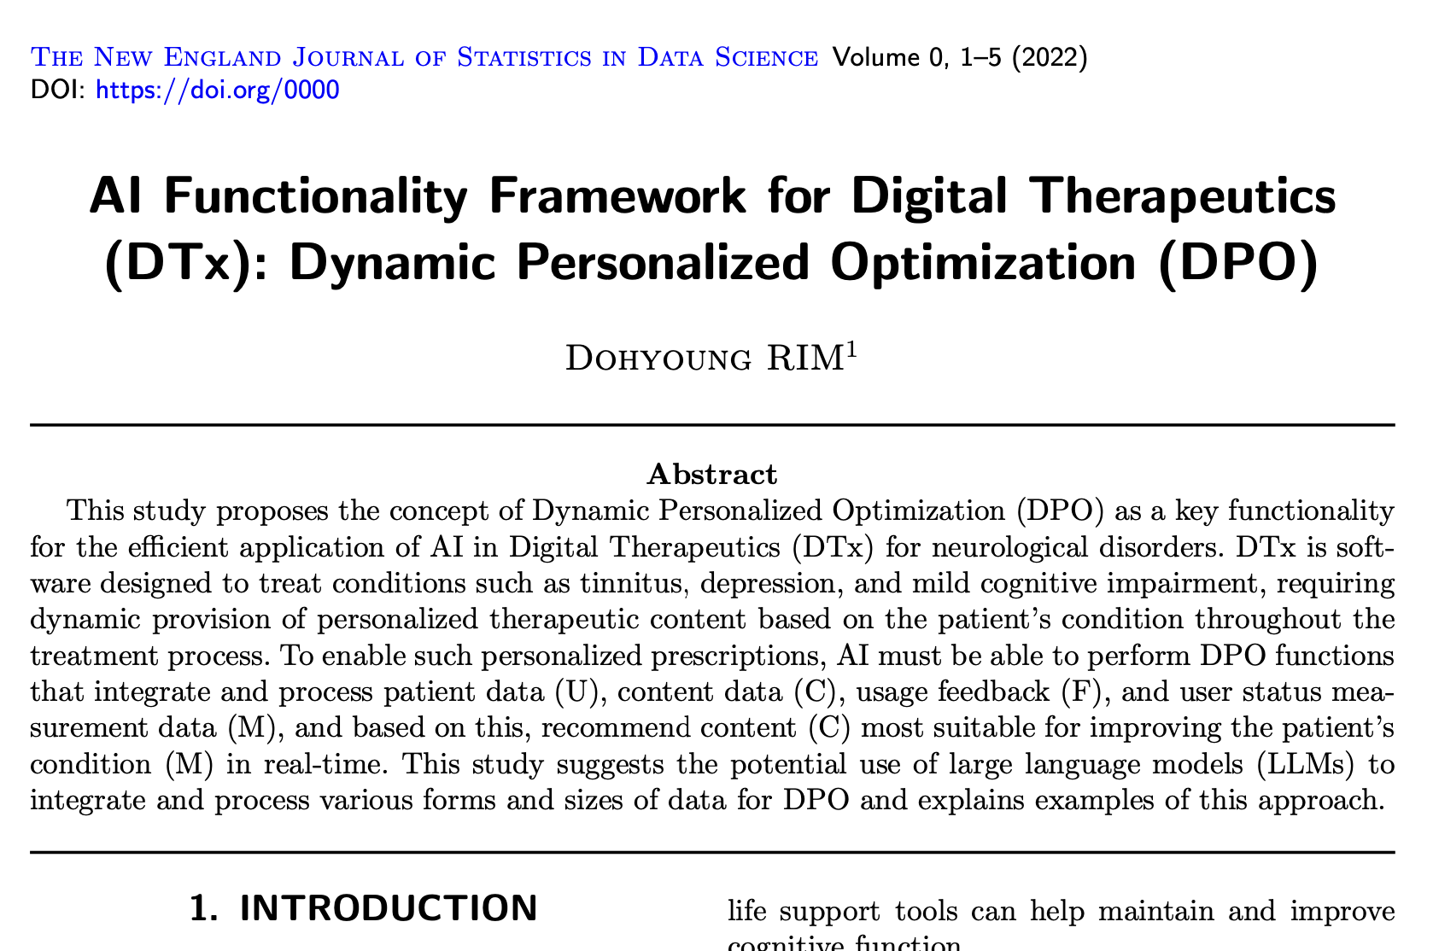

Slide 119
연구 가치
DTx에 적용할 AI의 기능을 정의

Slide 120
로완의 연구 – CDLD + MIMIC

Slide 121
MIMC 데이터
중환자실 환자의 대규모 공개 데이터
2001년 부터 2019년
260,000명 환자
MIT에서 개발된

Slide 122
적용 대상
2개의 엔티티 : 환자, 의사
상호작용 결과 : 완치 여부 혹은 치료기간
특정 환자와 특정 의사에 대하여 완치 여부 혹은 치료 기간을 예측

Slide 123
상태
데이터 추출 이후 실험 진행 중
논문 작성 작업 시작 안됨
1월 중에 투고 목표
타깃 저널 미결정

Slide 124
연구 가치
CDLD의 활용
희소성 있는 연구 주제

Slide 125
AI Remedi2 개발

Slide 126
AI Remedi
CDLD 를 탑재한 시스템
Dex에 적용
2023년에 SoriClear, B-ACT에 적용

Slide 127
AI Remedi2
LLM을 사용한 DPO를 탑재

Slide 128
실제 데이터
DEX의 데이터로
SBCogTest
전체 인지 테스트 점수
주의, 지연기억, 실행, 즉각기억, 언어(계산), 인식기억, 공감능력
AI모델의 예측 대상
...
U
M₀
C
F
C
F
C
F
C_{Q}
M_{f}
정확도 77
정확도 80
인지 게임
'숫자 순서대로 누르기'
인지 게임
'얼마인가요?', ...
사용자 프로필
나이, 직업, 교육, 성별, 장애, 질병

Slide 129
AI모델 실 입출력 예 – 질문과 답변
초기 환자 상태
현재 까지의 내역
내일 환자가 사용할
치료 컨텐츠
최종 환자 상태
U
M₀
C
F
C
F
C
F
C_{Q}
M_{f}

Slide 130
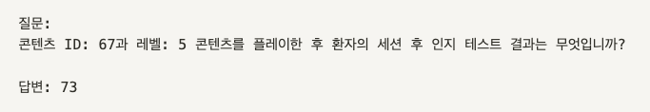
AI모델 실 입출력 예 – 질문과 답변
질문의
컨텐츠
예측
입력
U
M₀
C
F
C
F
C
F
C_{Q}
M_{f}

Slide 131
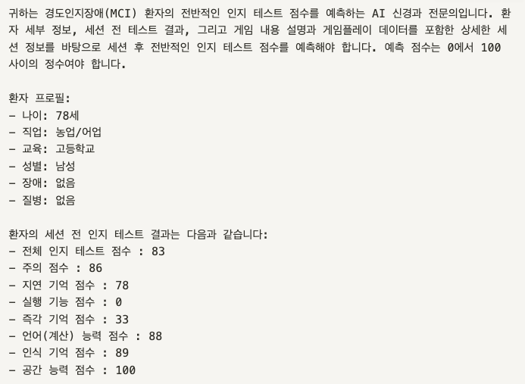
AI모델 실 입출력 예 - 입력 부분#1

Slide 132
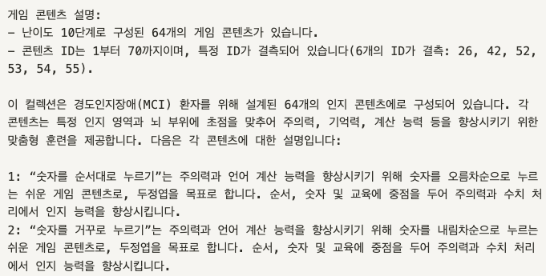
AI모델 실 입출력 예 - 입력 부분#2

Slide 133
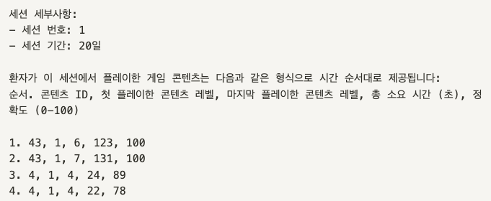
AI모델 실 입출력 예 - 입력 부분#3

Slide 134
아쉬운 점

Slide 135
아쉬운 점
임상 전에 데이터 분석과 AI연구에 대한 계획 수립이 어렵다.
임상 후의 데이터 분석과 AI연구에 대한 아이디어 수립이 어렵다.
DTx - AI - 임상 - 환자 - 치료 효과의 관계가 미흡?

